Slide 1
BÁO CÁO LẦN 1 · CƠ SỞ DỮ LIỆU (511002)
Thành viên
Hệ thống quản lý bán vé
và đặt chỗ chuyến bay
Trần Tuấn Thành
MSSV: 2671540156 · Phân hệ A
Vũ Tuyết Phương Vy
MSSV: 2671540033 · Phân hệ B
Vietnam Airline System
Trần Quốc Hồng Danh
MSSV: 2671540483 · Phân hệ C
Nhóm 2 · Nhóm trưởng: Hoàng Thái Phong
Lê Nguyễn Trung Kiên
Giảng viên: Nguyễn Thị Ngọc Ẩn
MSSV: 2671540153 · Phân hệ D
Hoàng Thái Phong (NT)
MSSV: 2671540115 · Phân hệ E
Nguyễn Vũ Trọng Nhân
MSSV: 2671540040 · Phân hệ F
Học viện Hàng không Việt Nam · Khoa Công nghệ thông tin

Slide 2
Bảng phân chia công việc
STT
Họ và tên
MSSV
Phân hệ phụ trách
Thực thể phụ trách
Tỷ lệ (%)
1
Trần Tuấn Thành
2671540156
A. Chuyến bay và lịch trình
SAN_BAY, MAY_BAY, CHUYEN_BAY
2
Vũ Tuyết Phương Vy
2671540033
B. Đặt chỗ và vé máy bay
DAT_CHO, GHE_NGOI, VE_MAY_BAY
3
Trần Quốc Hồng Danh
2671540483
C. Khách hàng và hội viên
KHACH_HANG, THE_HOI_VIEN, LICH_SU_TICH_DIEM
4
Lê Nguyễn Trung Kiên
2671540153
D. Nhân sự và phi hành đoàn
NHAN_VIEN, PHI_CONG, TIEP_VIEN, PHONG_BAN, GIAY_PHEP_BAY
5
Hoàng Thái Phong (NT)
2671540115
E. Hành lý và dịch vụ bổ sung
HANH_LY, DICH_VU_BO_SUNG, CHI_TIET_DICH_VU
6
Nguyễn Vũ Trọng Nhân
2671540040
F. Thanh toán và hóa đơn
HOA_DON, GIAO_DICH_THANH_TOAN, MA_KHUYEN_MAI
Tổng
100%
(NT) là nhóm trưởng. Tỷ lệ đóng góp do cả nhóm thống nhất.

Slide 3
Giới thiệu đề tài
Tổ chức
Mục tiêu
Vietnam Airlines, hãng hàng không quốc gia, bán vé qua website, ứng dụng, phòng vé và đại lý. Quy tắc được đơn giản hóa từ quy trình công khai.
Quản lý vòng đời một tấm vé: lịch bay, đặt chỗ, xuất vé, chọn ghế, hành lý và dịch vụ, tích điểm, hóa đơn; quản lý tổ bay từng chuyến.
Người dùng
Phạm vi
Khách hàng, nhân viên phòng vé, khai thác bay, điều hành bay và nhân sự, quầy thủ tục, chăm sóc hội viên, kế toán.
Sáu phân hệ A đến F. Ngoài phạm vi: giá vé động, làm thủ tục lên máy bay, bảo dưỡng máy bay, tiền lương.

Slide 4
Các phân hệ và mối nối
LK26
D. Nhân sự và phi hành đoàn
C. Khách hàng và hội viên
F. Thanh toán và hóa đơn
Lê Nguyễn Trung Kiên
Trần Quốc Hồng Danh
Nguyễn Vũ Trọng Nhân
NHAN_VIEN
PHI_CONG (lớp con)
TIEP_VIEN (lớp con)
PHONG_BAN
GIAY_PHEP_BAY
KHACH_HANG
THE_HOI_VIEN
LICH_SU_TICH_DIEM
HOA_DON
GIAO_DICH_THANH_TOAN
MA_KHUYEN_MAI
LK23
LK17, LK18
LK05, LK12
LK22
A. Chuyến bay và lịch trình
B. Đặt chỗ và vé máy bay
E. Hành lý và dịch vụ bổ sung
Trần Tuấn Thành
LK07
LK08
Vũ Tuyết Phương Vy
LK19
LK20
Hoàng Thái Phong (NT)
SAN_BAY
MAY_BAY
CHUYEN_BAY
DAT_CHO
GHE_NGOI
VE_MAY_BAY
HANH_LY
DICH_VU_BO_SUNG
CHI_TIET_DICH_VU

Slide 5
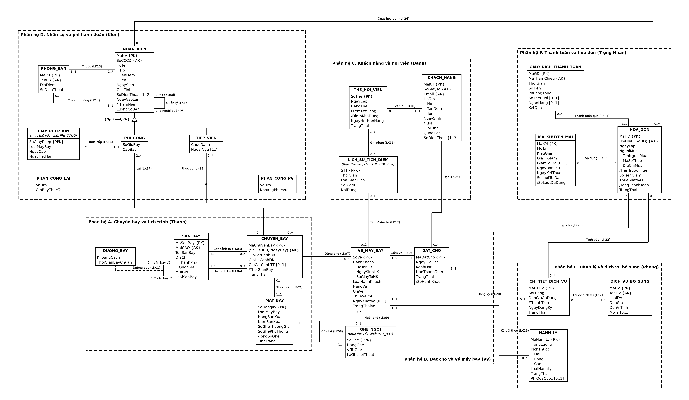
ERD toàn hệ thống

Slide 6
Phân hệ A. Chuyến bay và lịch trình
Mô tả
Mã
Quy tắc nghiệp vụ
QT01
Mỗi sân bay có đúng một mã IATA (3 ký tự, là khóa chính) và đúng một mã ICAO; mỗi mã chỉ thuộc về một sân bay.
Quản lý mạng sân bay, đội máy bay và lịch khai thác. Mỗi sân bay nhận diện bằng mã IATA. Giữa hai sân bay có thể có đường bay (khoảng cách, thời gian bay chuẩn). Mỗi chuyến bay theo lịch có số hiệu, ngày bay, giờ cất và hạ cánh, do một máy bay thực hiện trên một đường bay.
QT02
Mỗi đường bay nối đúng một sân bay đi với đúng một sân bay đến khác nó. Mỗi sân bay là điểm đi của 0 hoặc nhiều đường bay và là điểm đến của 0 hoặc nhiều đường bay; mỗi cặp (đi, đến) ghi khoảng cách và thời gian bay chuẩn.
QT03
Mỗi chuyến bay cất cánh từ đúng 1 sân bay và hạ cánh tại đúng 1 sân bay khác; mỗi sân bay có 0 hoặc nhiều chuyến bay đi và 0 hoặc nhiều chuyến bay đến. Cặp sân bay của chuyến bay phải là một đường bay đã có.
QT04
Mỗi chuyến bay do đúng 1 máy bay thực hiện; mỗi máy bay thực hiện 0 hoặc nhiều chuyến bay (máy bay mới nhận chưa có chuyến). Một máy bay không được xếp cho hai chuyến trùng giờ.
Thực thể
QT05
Số hiệu chuyến bay (ví dụ VN213) lặp lại hằng ngày, nên cặp (số hiệu, ngày bay) xác định duy nhất một chuyến bay. Thời gian bay và tổng số ghế là thuộc tính suy dẫn.
SAN_BAY
MAY_BAY
CHUYEN_BAY
Notes:
Trần Tuấn Thành trình bày phân hệ A. Ý chính:
- Liên kết đệ quy DuongBay (LK01) là *:* có thuộc tính: một sân bay vừa là điểm đi vừa là điểm đến của nhiều đường bay.
- CHUYEN_BAY và SAN_BAY có hai liên kết khác nhau (LK03 cất cánh, LK04 hạ cánh), sinh hai khóa ngoại đặt tên theo vai trò.
- Khóa ứng viên (SoHieuCB, NgayBay) vì số hiệu lặp lại mỗi ngày.

Slide 7
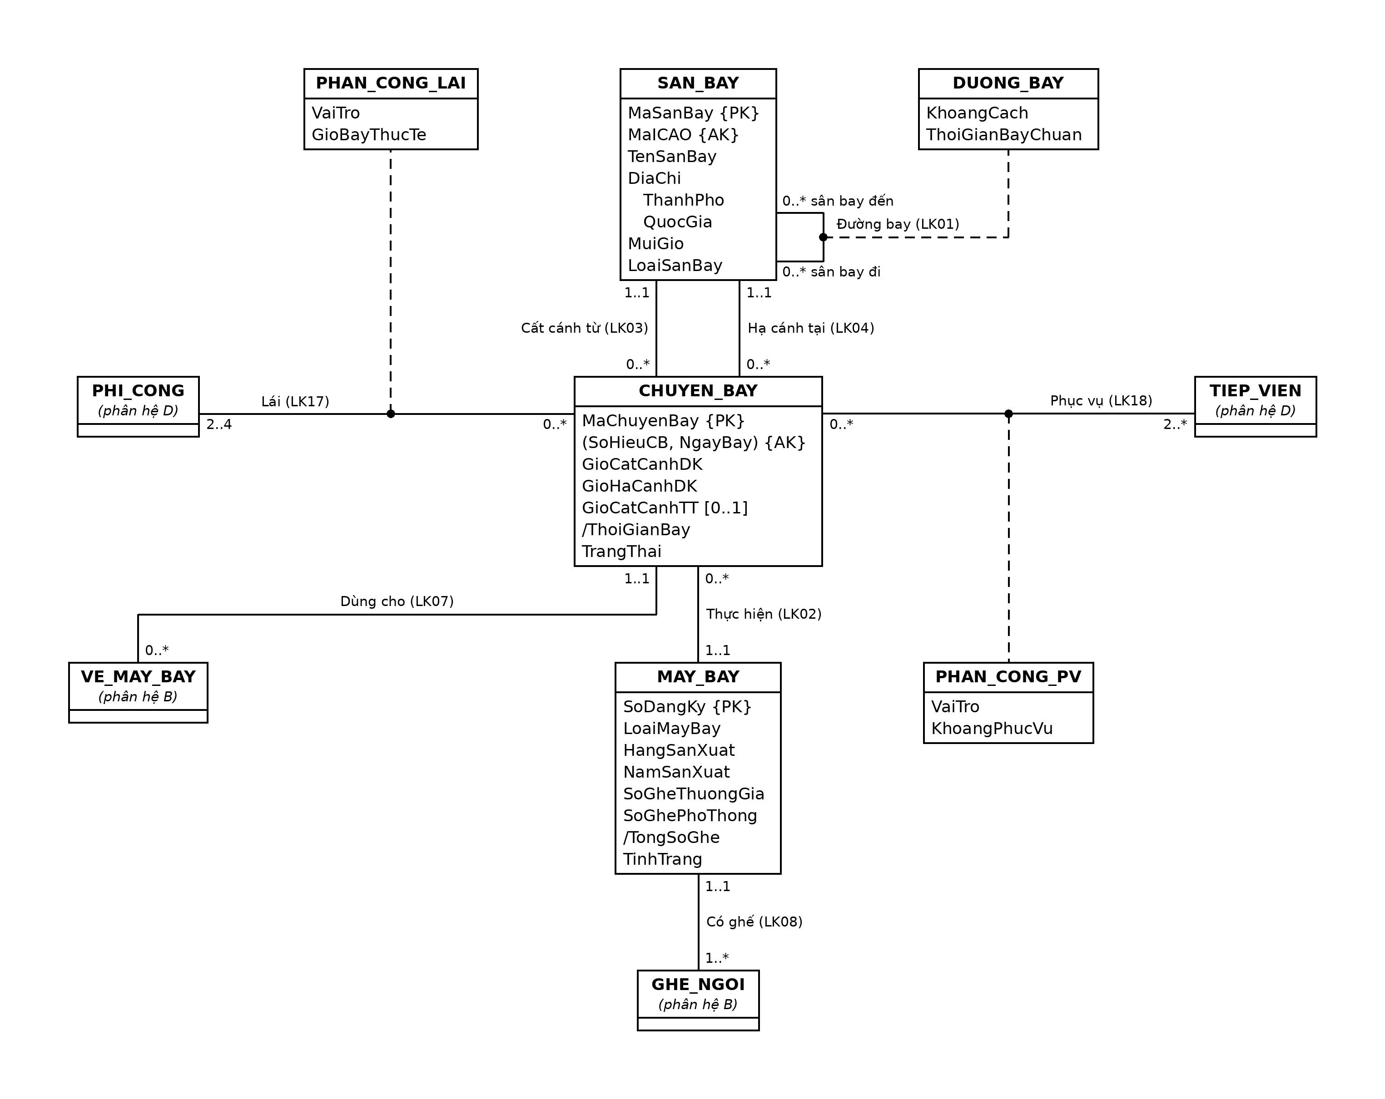
ERD phân hệ A

Slide 8
Bảng liên kết và multiplicity
Mã
Tên liên kết
Thực thể A
Thực thể B
Mỗi A có bao nhiêu B
Mỗi B có bao nhiêu A
Thuộc tính liên kết
QT
LK01
Đường bay
(sân bay đi / sân bay đến)
SAN_BAY
SAN_BAY
0..*
0..*
DUONG_BAY: KhoangCach, ThoiGianBayChuan
QT02
LK02
Thực hiện
MAY_BAY
CHUYEN_BAY
0..*
1..1
QT04
LK03
Cất cánh từ
CHUYEN_BAY
SAN_BAY
1..1
0..*
QT03
LK04
Hạ cánh tại
CHUYEN_BAY
SAN_BAY
1..1
0..*
QT03
(*) liên kết nối sang phân hệ khác. Cột "Mỗi A có bao nhiêu B" ghi ở đầu B trên sơ đồ.

Slide 9
Lược đồ quan hệ (DBDL)
SAN_BAY (MaSanBay, MaICAO, TenSanBay, ThanhPho, QuocGia, MuiGio, LoaiSanBay) [TH1]
Primary Key MaSanBay
Alternate Key MaICAO
DUONG_BAY (MaSanBayDi, MaSanBayDen, KhoangCach, ThoiGianBayChuan) [TH7, đệ quy *:*]
Primary Key (MaSanBayDi, MaSanBayDen)
Foreign Key MaSanBayDi references SAN_BAY(MaSanBay) NOT NULL
Foreign Key MaSanBayDen references SAN_BAY(MaSanBay) NOT NULL
MAY_BAY (SoDangKy, LoaiMayBay, HangSanXuat, NamSanXuat, SoGheThuongGia, SoGhePhoThong, TinhTrang) [TH1]
Primary Key SoDangKy
CHUYEN_BAY (MaChuyenBay, SoHieuCB, NgayBay, GioCatCanhDK, GioHaCanhDK, GioCatCanhTT, TrangThai, SoDangKy, MaSanBayDi, MaSanBayDen) [TH1 + TH3]
Primary Key MaChuyenBay
Alternate Key (SoHieuCB, NgayBay)
Foreign Key SoDangKy references MAY_BAY(SoDangKy) NOT NULL
Foreign Key MaSanBayDi references SAN_BAY(MaSanBay) NOT NULL
Foreign Key MaSanBayDen references SAN_BAY(MaSanBay) NOT NULL
Khóa chính gạch chân, khóa ngoại in nghiêng. NOT NULL / NULL theo bội số ở đầu bảng cha (1..1 bắt buộc, 0..1 được trống).

Slide 10
Phân hệ B. Đặt chỗ và vé máy bay
Mô tả
Mã
Quy tắc nghiệp vụ
QT06
Mỗi đặt chỗ do đúng 1 khách hàng thực hiện; mỗi khách hàng có 0 hoặc nhiều đặt chỗ.
Quản lý đặt chỗ (mã PNR) từ khi khách giữ chỗ đến khi xuất vé. Một đặt chỗ gồm nhiều vé, mỗi vé là một hành khách trên một chặng bay, có hạng Thương gia hoặc Phổ thông. Sơ đồ ghế của từng máy bay được lưu để hành khách chọn chỗ.
QT07
Mỗi đặt chỗ gồm từ 1 đến 9 vé (mỗi hành khách trên mỗi chặng một vé); mỗi vé thuộc đúng 1 đặt chỗ.
QT08
Mỗi vé dùng cho đúng 1 chuyến bay; mỗi chuyến bay có 0 hoặc nhiều vé. Hạng vé là Thương gia hoặc Phổ thông.
QT09
Mỗi máy bay có ít nhất 1 ghế; mỗi ghế thuộc đúng 1 máy bay và chỉ phân biệt được trong máy bay đó (ghế 12A có ở nhiều máy bay), nên GHE_NGOI là thực thể yếu.
QT10
Mỗi vé được gán 0 hoặc 1 ghế (chưa chọn chỗ thì chưa có ghế); mỗi ghế được gán cho 0 hoặc nhiều vé ở các chuyến khác nhau, nhưng trong một chuyến bay mỗi ghế thuộc tối đa 1 vé. Ghế phải cùng hạng với vé.
Thực thể
DAT_CHO
GHE_NGOI (thực thể yếu)
VE_MAY_BAY
Notes:
Vũ Tuyết Phương Vy trình bày phân hệ B. Ý chính:
- GHE_NGOI là thực thể yếu của MAY_BAY: ghế 12A có ở mọi máy bay.
- Multiplicity 1..9 ở LK06 là giới hạn cụ thể, kiểm tra bằng trigger.
- LK09 tùy chọn ở đầu GHE_NGOI (0..1) nên khóa ngoại ghép được NULL.

Slide 11
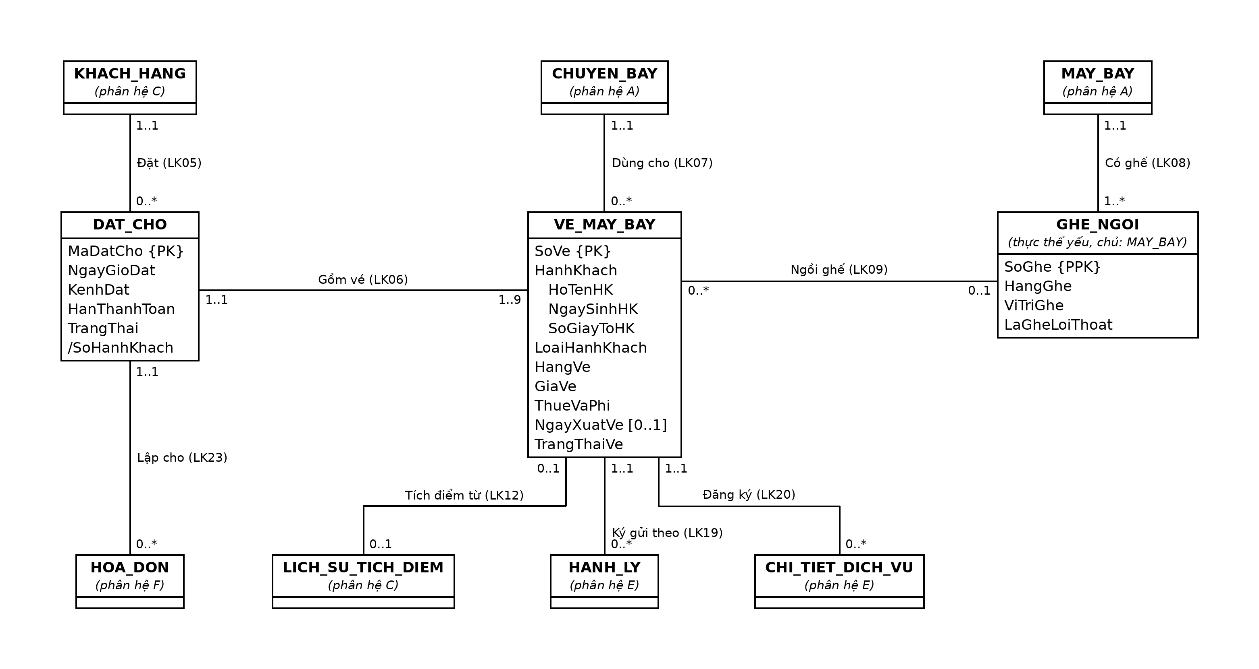
ERD phân hệ B

Slide 12
Bảng liên kết và multiplicity
Mã
Tên liên kết
Thực thể A
Thực thể B
Mỗi A có bao nhiêu B
Mỗi B có bao nhiêu A
Thuộc tính liên kết
QT
LK05 (*)
Đặt
KHACH_HANG
DAT_CHO
0..*
1..1
QT06
LK06
Gồm vé
DAT_CHO
VE_MAY_BAY
1..9
1..1
QT07
LK07 (*)
Dùng cho
VE_MAY_BAY
CHUYEN_BAY
1..1
0..*
QT08
LK08 (*)
Có ghế
MAY_BAY
GHE_NGOI
1..*
1..1
QT09
LK09
Ngồi ghế
VE_MAY_BAY
GHE_NGOI
0..1
0..*
QT10
(*) liên kết nối sang phân hệ khác. Cột "Mỗi A có bao nhiêu B" ghi ở đầu B trên sơ đồ.

Slide 13
Lược đồ quan hệ (DBDL)
DAT_CHO (MaDatCho, NgayGioDat, KenhDat, HanThanhToan, TrangThai, MaKH) [TH1 + TH3]
Primary Key MaDatCho
Foreign Key MaKH references KHACH_HANG(MaKH) NOT NULL
GHE_NGOI (SoDangKy, SoGhe, HangGhe, ViTriGhe, LaGheLoiThoat) [TH2]
Primary Key (SoDangKy, SoGhe)
Foreign Key SoDangKy references MAY_BAY(SoDangKy) NOT NULL
VE_MAY_BAY (SoVe, HoTenHK, NgaySinhHK, SoGiayToHK, LoaiHanhKhach, HangVe, GiaVe, ThueVaPhi, NgayXuatVe, TrangThaiVe, MaDatCho, MaChuyenBay, SoDangKy, SoGhe) [TH1 + TH3]
Primary Key SoVe
Foreign Key MaDatCho references DAT_CHO(MaDatCho) NOT NULL
Foreign Key MaChuyenBay references CHUYEN_BAY(MaChuyenBay) NOT NULL
Foreign Key (SoDangKy, SoGhe) references GHE_NGOI(SoDangKy, SoGhe) NULL
Khóa chính gạch chân, khóa ngoại in nghiêng. NOT NULL / NULL theo bội số ở đầu bảng cha (1..1 bắt buộc, 0..1 được trống).

Slide 14
Phân hệ C. Khách hàng và hội viên
Mô tả
Mã
Quy tắc nghiệp vụ
QT11
Mỗi khách hàng có số giấy tờ (CCCD hoặc hộ chiếu) và email không trùng với khách hàng khác, và có từ 1 đến 3 số điện thoại.
Quản lý hồ sơ khách hàng và chương trình hội viên. Khách hàng có thể đăng ký một thẻ hội viên với ba hạng Đồng, Vàng, Bạch Kim. Mọi biến động điểm (cộng điểm sau chuyến bay, đổi điểm, điểm hết hạn) được ghi vào lịch sử tích điểm.
QT12
Mỗi khách hàng sở hữu 0 hoặc 1 thẻ hội viên; mỗi thẻ thuộc đúng 1 khách hàng.
QT13
Mỗi thẻ có đúng 1 hạng tại một thời điểm: Đồng, Vàng hoặc Bạch Kim. Thẻ mới cấp có hạng Đồng; hạng được xét lại theo điểm xét hạng trong 12 tháng.
QT14
Mỗi thẻ có 0 hoặc nhiều dòng lịch sử tích điểm; mỗi dòng thuộc đúng 1 thẻ và được đánh số thứ tự trong thẻ đó (thực thể yếu).
QT15
Mỗi vé sinh ra tối đa 1 dòng cộng điểm; mỗi dòng gắn với 0 hoặc 1 vé (dòng đổi điểm, hết hạn điểm không gắn vé).
Thực thể
KHACH_HANG
THE_HOI_VIEN
LICH_SU_TICH_DIEM (thực thể yếu)
Notes:
Trần Quốc Hồng Danh trình bày phân hệ C. Ý chính:
- LK10 là liên kết 1:1 bắt buộc một đầu: khóa ngoại đặt ở THE_HOI_VIEN.
- LICH_SU_TICH_DIEM là thực thể yếu; LK12 là 1:1 tùy chọn cả hai đầu.
- SoDienThoai đa trị [1..3] tách thành quan hệ SDT_KHACH_HANG; HoTen phức hợp; /Tuoi suy dẫn.

Slide 15
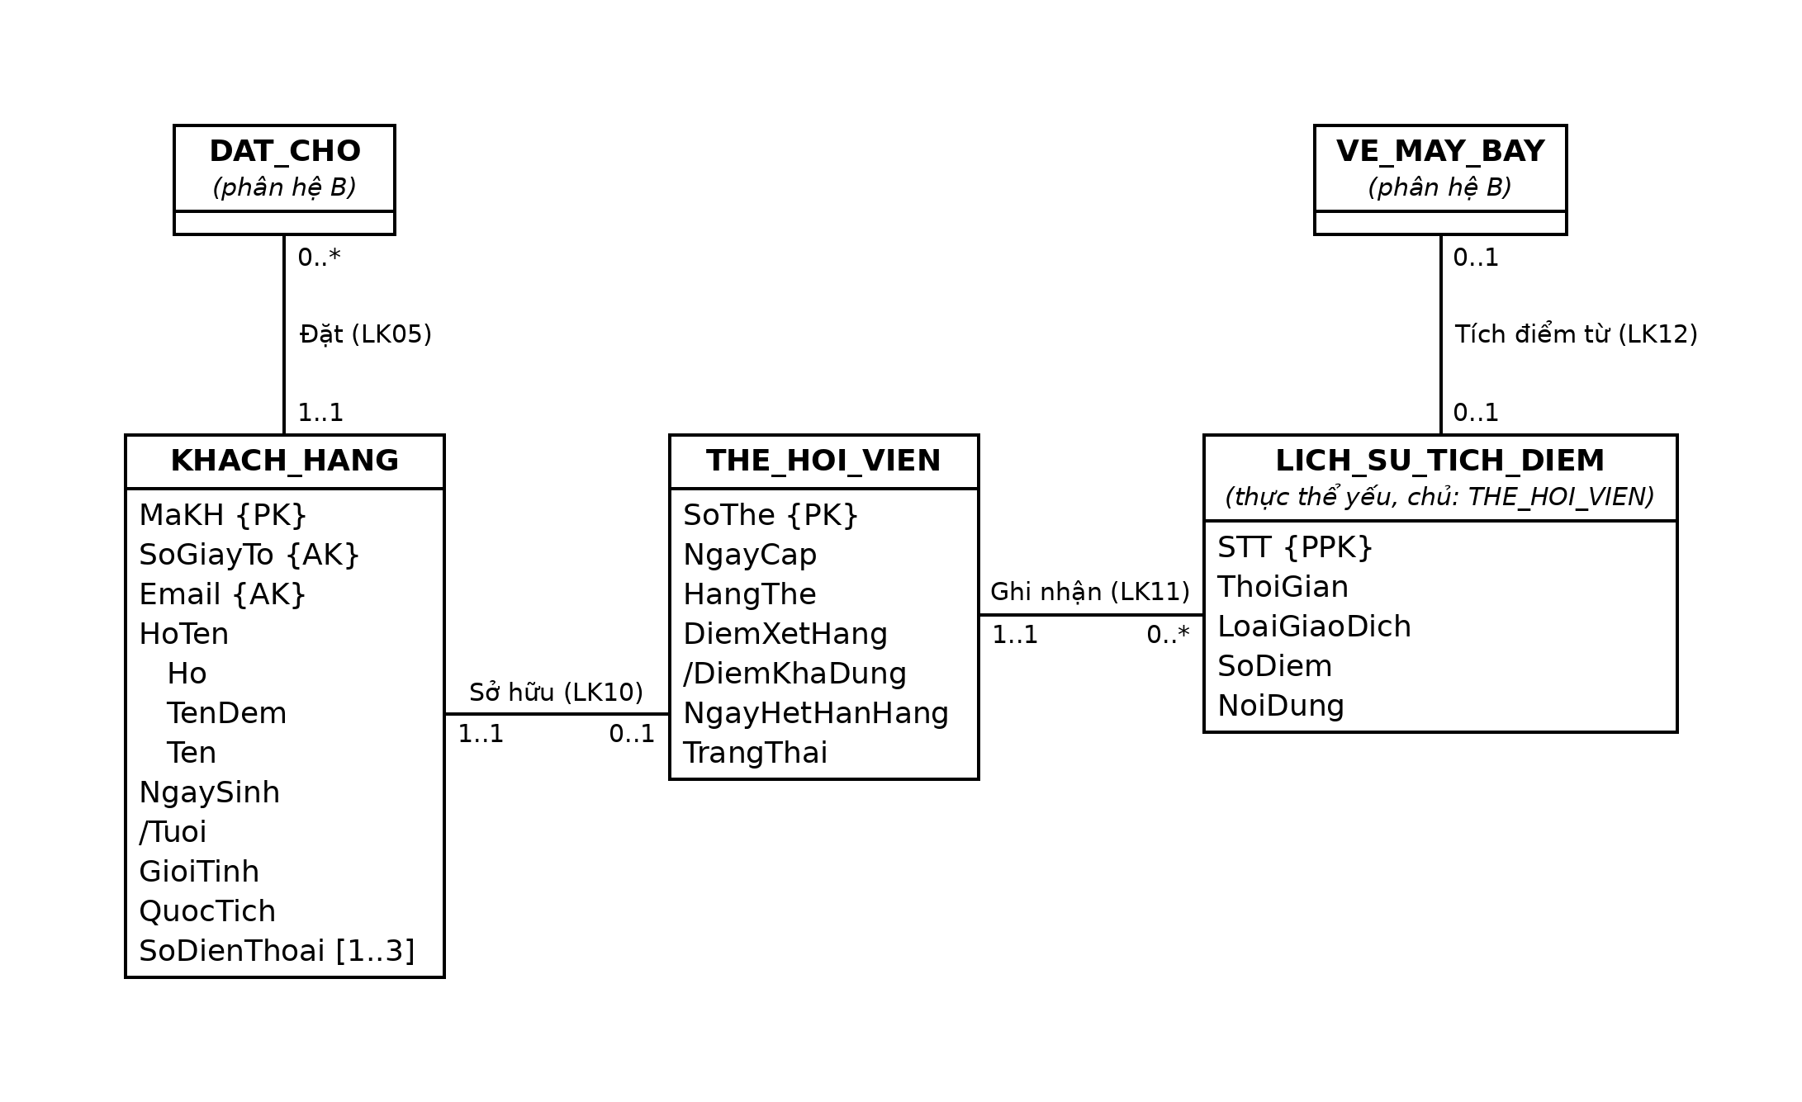
ERD phân hệ C

Slide 16
Bảng liên kết và multiplicity
Mã
Tên liên kết
Thực thể A
Thực thể B
Mỗi A có bao nhiêu B
Mỗi B có bao nhiêu A
Thuộc tính liên kết
QT
LK10
Sở hữu
KHACH_HANG
THE_HOI_VIEN
0..1
1..1
QT12
LK11
Ghi nhận
THE_HOI_VIEN
LICH_SU_TICH_DIEM
0..*
1..1
QT14
LK12 (*)
Tích điểm từ
VE_MAY_BAY
LICH_SU_TICH_DIEM
0..1
0..1
QT15
(*) liên kết nối sang phân hệ khác. Cột "Mỗi A có bao nhiêu B" ghi ở đầu B trên sơ đồ.

Slide 17
Lược đồ quan hệ (DBDL)
KHACH_HANG (MaKH, SoGiayTo, Email, Ho, TenDem, Ten, NgaySinh, GioiTinh, QuocTich) [TH1]
Primary Key MaKH
Alternate Key SoGiayTo
Alternate Key Email
SDT_KHACH_HANG (MaKH, SoDienThoai) [TH9]
Primary Key (MaKH, SoDienThoai)
Foreign Key MaKH references KHACH_HANG(MaKH) NOT NULL
THE_HOI_VIEN (SoThe, NgayCap, HangThe, DiemXetHang, NgayHetHanHang, TrangThai, MaKH) [TH1 + TH4(b)]
Primary Key SoThe
Alternate Key MaKH
Foreign Key MaKH references KHACH_HANG(MaKH) NOT NULL, UNIQUE
LICH_SU_TICH_DIEM (SoThe, STT, ThoiGian, LoaiGiaoDich, SoDiem, NoiDung, SoVe) [TH2 + TH4(c)]
Primary Key (SoThe, STT)
Foreign Key SoThe references THE_HOI_VIEN(SoThe) NOT NULL
Foreign Key SoVe references VE_MAY_BAY(SoVe) NULL, UNIQUE
Khóa chính gạch chân, khóa ngoại in nghiêng. NOT NULL / NULL theo bội số ở đầu bảng cha (1..1 bắt buộc, 0..1 được trống).

Slide 18
Phân hệ D. Nhân sự và phi hành đoàn
Mô tả
Mã
Quy tắc nghiệp vụ
QT16
Mỗi nhân viên có mã và số CCCD không trùng nhau, có 1 hoặc 2 số điện thoại.
Quản lý hồ sơ nhân viên theo phòng ban và cấp quản lý. Nhân viên chia thành phi công, tiếp viên và nhân viên mặt đất. Phi công có giấy phép theo loại máy bay. Mỗi chuyến bay được phân công cơ trưởng, cơ phó và tổ tiếp viên.
QT17
Mỗi nhân viên thuộc đúng 1 phòng ban; mỗi phòng ban có ít nhất 1 nhân viên.
QT18
Mỗi phòng ban có đúng 1 trưởng phòng là một nhân viên; mỗi nhân viên làm trưởng tối đa 1 phòng ban.
QT19
Mỗi nhân viên có 0 hoặc 1 người quản lý trực tiếp; mỗi người quản lý phụ trách 0 hoặc nhiều nhân viên cấp dưới.
QT20
Nhân viên có thể là phi công hoặc tiếp viên, không thể là cả hai; nhân viên mặt đất không thuộc loại nào.
QT21
Mỗi phi công có ít nhất 1 giấy phép bay theo loại máy bay; mỗi giấy phép thuộc đúng 1 phi công và được đánh số trong phi công đó.
QT22
Mỗi chuyến bay có từ 2 đến 4 phi công, trong đó đúng 1 cơ trưởng; mỗi phi công lái 0 hoặc nhiều chuyến. Mỗi lần phân công ghi vai trò (cơ trưởng, cơ phó) và giờ bay thực tế.
Thực thể
NHAN_VIEN
PHI_CONG (lớp con)
TIEP_VIEN (lớp con)
PHONG_BAN
GIAY_PHEP_BAY (thực thể yếu)
QT23
Mỗi chuyến bay có ít nhất 2 tiếp viên, trong đó đúng 1 tiếp viên trưởng; mỗi tiếp viên phục vụ 0 hoặc nhiều chuyến. Mỗi lần phân công ghi vai trò và khoang phục vụ.
Notes:
Lê Nguyễn Trung Kiên trình bày phân hệ D. Ý chính:
- Cấu trúc lớp cha/lớp con NHAN_VIEN {Optional, Or} và lý do chọn cách chuyển.
- Liên kết đệ quy NguoiQuanLy (LK15) và liên kết 1:1 Trưởng phòng (LK14).
- Hai liên kết *:* có thuộc tính LK17, LK18 nối từ lớp con sang CHUYEN_BAY (phân hệ A).

Slide 19
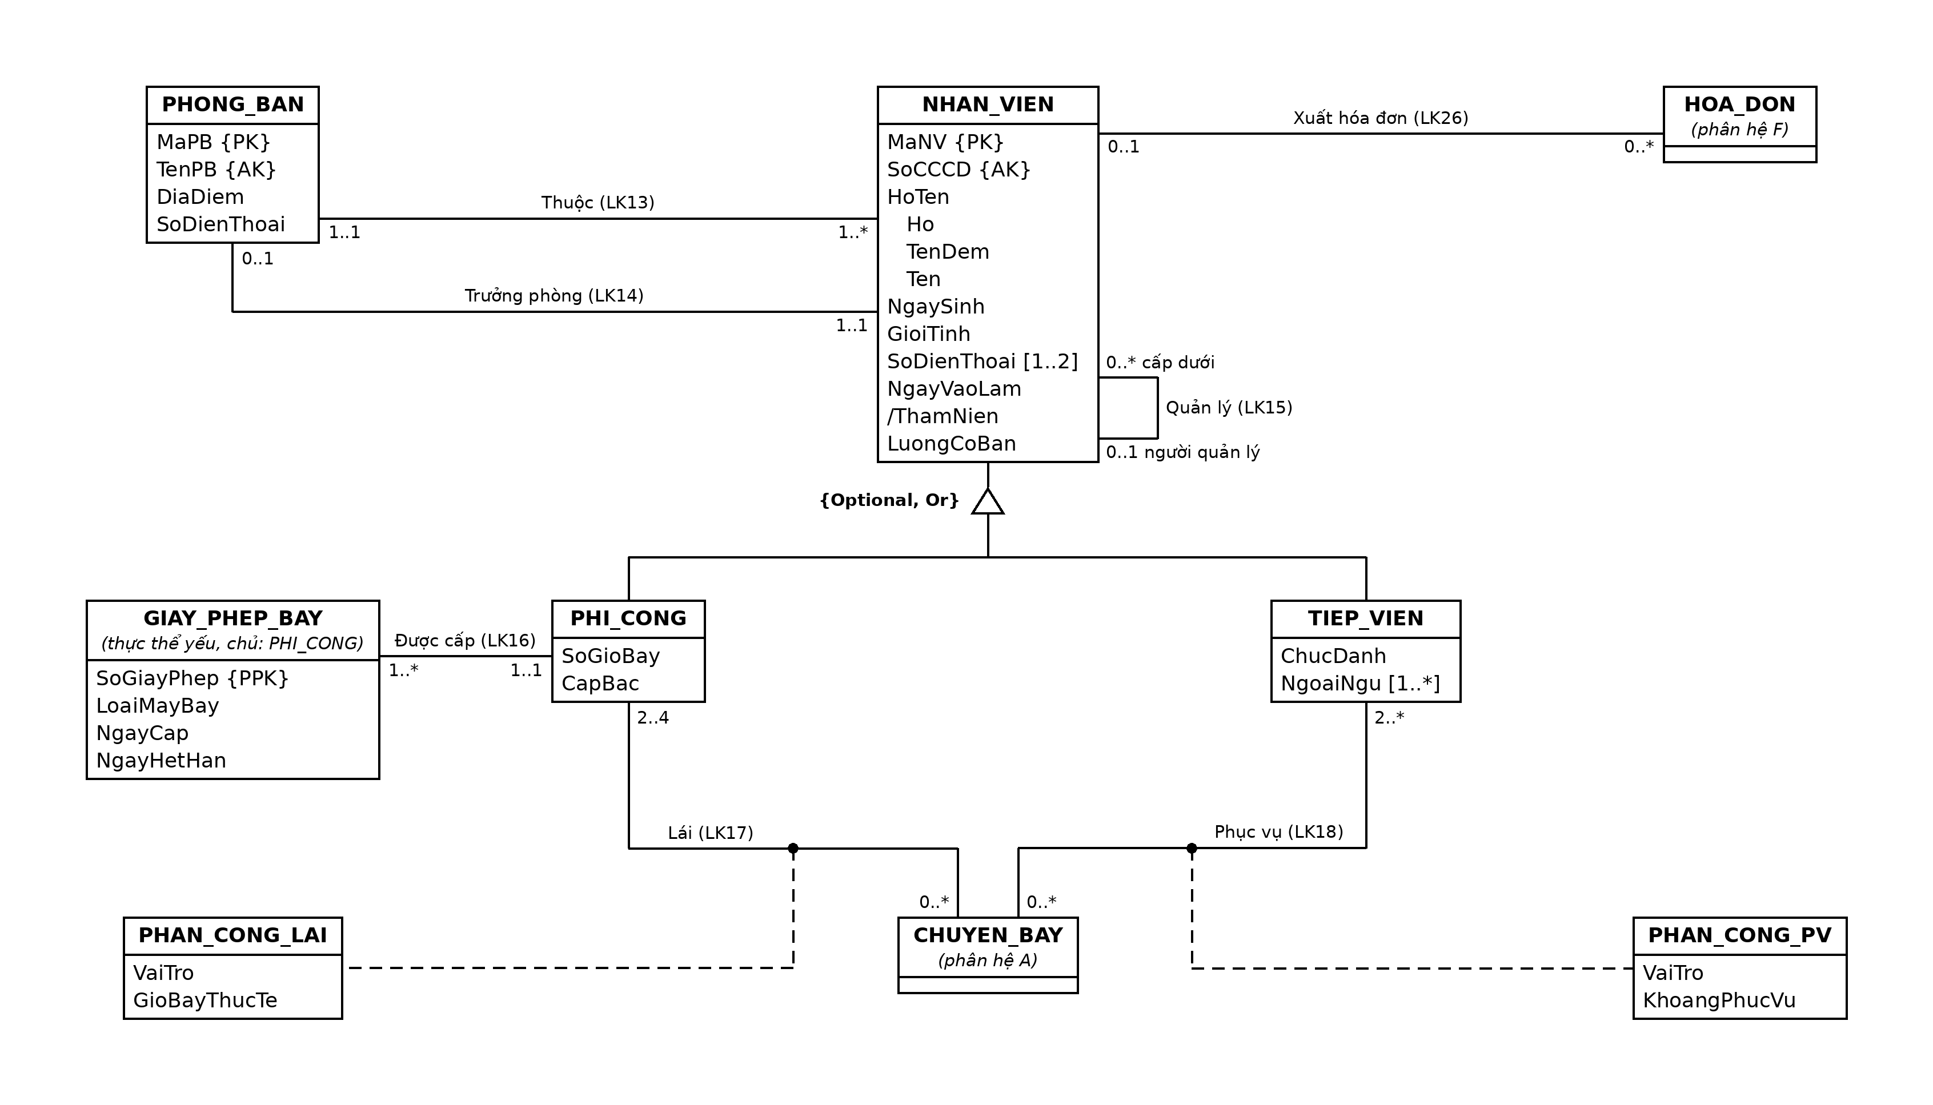
ERD phân hệ D
NHAN_VIEN → PHI_CONG, TIEP_VIEN {Optional, Or}

Slide 20
Bảng liên kết và multiplicity
Mã
Tên liên kết
Thực thể A
Thực thể B
Mỗi A có bao nhiêu B
Mỗi B có bao nhiêu A
Thuộc tính liên kết
QT
LK13
Thuộc
NHAN_VIEN
PHONG_BAN
1..1
1..*
QT17
LK14
Trưởng phòng
NHAN_VIEN
PHONG_BAN
0..1
1..1
QT18
LK15
Quản lý
(người quản lý / cấp dưới)
NHAN_VIEN
NHAN_VIEN
0..*
0..1
QT19
LK16
Được cấp
PHI_CONG
GIAY_PHEP_BAY
1..*
1..1
QT21
LK17 (*)
Lái
PHI_CONG
CHUYEN_BAY
0..*
2..4
PHAN_CONG_LAI: VaiTro, GioBayThucTe
QT22
LK18 (*)
Phục vụ
TIEP_VIEN
CHUYEN_BAY
0..*
2..*
PHAN_CONG_PV: VaiTro, KhoangPhucVu
QT23
(*) liên kết nối sang phân hệ khác. Cột "Mỗi A có bao nhiêu B" ghi ở đầu B trên sơ đồ.

Slide 21
Lược đồ quan hệ (DBDL) (1/2)
PHONG_BAN (MaPB, TenPB, DiaDiem, SoDienThoai, MaTruongPhong) [TH1 + TH4(b)]
Primary Key MaPB
Alternate Key TenPB
Alternate Key MaTruongPhong
Foreign Key MaTruongPhong references NHAN_VIEN(MaNV) NOT NULL, UNIQUE
NHAN_VIEN (MaNV, SoCCCD, Ho, TenDem, Ten, NgaySinh, GioiTinh, NgayVaoLam, LuongCoBan, MaPB, MaNguoiQuanLy) [TH1 + TH3 + đệ quy 1:* + TH6]
Primary Key MaNV
Alternate Key SoCCCD
Foreign Key MaPB references PHONG_BAN(MaPB) NOT NULL
Foreign Key MaNguoiQuanLy references NHAN_VIEN(MaNV) NULL
SDT_NHAN_VIEN (MaNV, SoDienThoai) [TH9]
Primary Key (MaNV, SoDienThoai)
Foreign Key MaNV references NHAN_VIEN(MaNV) NOT NULL
PHI_CONG (MaNV, SoGioBay, CapBac) [TH6]
Primary Key MaNV
Foreign Key MaNV references NHAN_VIEN(MaNV) NOT NULL
TIEP_VIEN (MaNV, ChucDanh) [TH6]
Primary Key MaNV
Foreign Key MaNV references NHAN_VIEN(MaNV) NOT NULL
Khóa chính gạch chân, khóa ngoại in nghiêng. NOT NULL / NULL theo bội số ở đầu bảng cha (1..1 bắt buộc, 0..1 được trống).

Slide 22
Lược đồ quan hệ (DBDL) (2/2)
NGOAI_NGU_TV (MaNV, NgoaiNgu) [TH9]
Primary Key (MaNV, NgoaiNgu)
Foreign Key MaNV references TIEP_VIEN(MaNV) NOT NULL
GIAY_PHEP_BAY (MaNV, SoGiayPhep, LoaiMayBay, NgayCap, NgayHetHan) [TH2]
Primary Key (MaNV, SoGiayPhep)
Foreign Key MaNV references PHI_CONG(MaNV) NOT NULL
PHAN_CONG_LAI (MaNV, MaChuyenBay, VaiTro, GioBayThucTe) [TH7]
Primary Key (MaNV, MaChuyenBay)
Foreign Key MaNV references PHI_CONG(MaNV) NOT NULL
Foreign Key MaChuyenBay references CHUYEN_BAY(MaChuyenBay) NOT NULL
PHAN_CONG_PV (MaNV, MaChuyenBay, VaiTro, KhoangPhucVu) [TH7]
Primary Key (MaNV, MaChuyenBay)
Foreign Key MaNV references TIEP_VIEN(MaNV) NOT NULL
Foreign Key MaChuyenBay references CHUYEN_BAY(MaChuyenBay) NOT NULL
Khóa chính gạch chân, khóa ngoại in nghiêng. NOT NULL / NULL theo bội số ở đầu bảng cha (1..1 bắt buộc, 0..1 được trống).

Slide 23
Phân hệ E. Hành lý và dịch vụ bổ sung
Mô tả
Mã
Quy tắc nghiệp vụ
QT24
Mỗi vé có 0 hoặc nhiều kiện hành lý ký gửi; mỗi kiện thuộc đúng 1 vé và có số thẻ hành lý không trùng.
Quản lý hành lý ký gửi của từng vé (số thẻ, trọng lượng, kích thước, phí quá cước) và danh mục dịch vụ bổ sung như suất ăn, chọn chỗ trước, hành lý trả trước. Mỗi lần khách mua dịch vụ cho một vé tạo một chi tiết dịch vụ.
QT25
Kiện hành lý vượt tiêu chuẩn của hạng vé phải trả phí quá cước; kiện trong tiêu chuẩn thì phí quá cước để trống.
QT26
Mỗi vé đăng ký 0 hoặc nhiều chi tiết dịch vụ (suất ăn, chọn chỗ trước, hành lý trả trước...); mỗi chi tiết thuộc đúng 1 vé.
QT27
Mỗi chi tiết dịch vụ ứng với đúng 1 dịch vụ bổ sung; mỗi dịch vụ có 0 hoặc nhiều chi tiết. Đơn giá áp dụng lưu tại lúc mua; thành tiền bằng số lượng nhân đơn giá áp dụng.
QT28
Mỗi chi tiết dịch vụ được tính vào 0 hoặc 1 hóa đơn (chưa thanh toán thì chưa có); mỗi hóa đơn có 0 hoặc nhiều chi tiết dịch vụ.
Thực thể
HANH_LY
DICH_VU_BO_SUNG
CHI_TIET_DICH_VU
Notes:
Hoàng Thái Phong (NT) trình bày phân hệ E. Ý chính:
- CHI_TIET_DICH_VU là thực thể có mã riêng (không phải lớp liên kết) vì một vé mua cùng dịch vụ nhiều lần, mỗi lần tính vào một hóa đơn.
- KichThuoc phức hợp tách thành Dai, Rong, Cao; /ThanhTien suy dẫn không lưu.
- Ba liên kết nối sang phân hệ khác: LK19, LK20 (B) và LK22 (F).

Slide 24
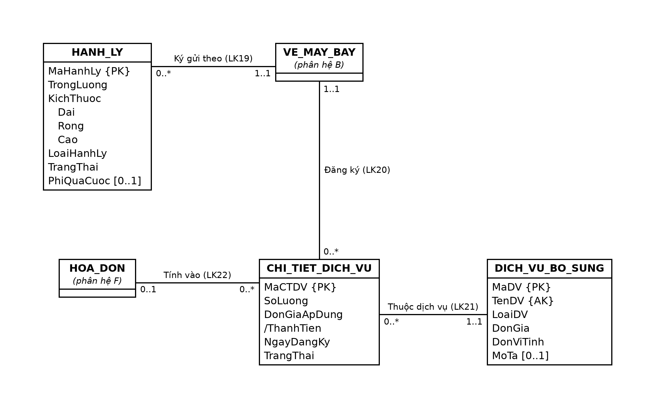
ERD phân hệ E

Slide 25
Bảng liên kết và multiplicity
Mã
Tên liên kết
Thực thể A
Thực thể B
Mỗi A có bao nhiêu B
Mỗi B có bao nhiêu A
Thuộc tính liên kết
QT
LK19 (*)
Ký gửi theo
VE_MAY_BAY
HANH_LY
0..*
1..1
QT24
LK20 (*)
Đăng ký
VE_MAY_BAY
CHI_TIET_DICH_VU
0..*
1..1
QT26
LK21
Thuộc dịch vụ
DICH_VU_BO_SUNG
CHI_TIET_DICH_VU
0..*
1..1
QT27
LK22 (*)
Tính vào
HOA_DON
CHI_TIET_DICH_VU
0..*
0..1
QT28
(*) liên kết nối sang phân hệ khác. Cột "Mỗi A có bao nhiêu B" ghi ở đầu B trên sơ đồ.

Slide 26
Lược đồ quan hệ (DBDL)
HANH_LY (MaHanhLy, TrongLuong, Dai, Rong, Cao, LoaiHanhLy, TrangThai, PhiQuaCuoc, SoVe) [TH1 + TH3]
Primary Key MaHanhLy
Foreign Key SoVe references VE_MAY_BAY(SoVe) NOT NULL
DICH_VU_BO_SUNG (MaDV, TenDV, LoaiDV, DonGia, DonViTinh, MoTa) [TH1]
Primary Key MaDV
Alternate Key TenDV
CHI_TIET_DICH_VU (MaCTDV, SoLuong, DonGiaApDung, NgayDangKy, TrangThai, SoVe, MaDV, MaHD) [TH1 + TH3]
Primary Key MaCTDV
Foreign Key SoVe references VE_MAY_BAY(SoVe) NOT NULL
Foreign Key MaDV references DICH_VU_BO_SUNG(MaDV) NOT NULL
Foreign Key MaHD references HOA_DON(MaHD) NULL
Khóa chính gạch chân, khóa ngoại in nghiêng. NOT NULL / NULL theo bội số ở đầu bảng cha (1..1 bắt buộc, 0..1 được trống).

Slide 27
Phân hệ F. Thanh toán và hóa đơn
Mô tả
Mã
Quy tắc nghiệp vụ
QT29
Mỗi hóa đơn có cặp (ký hiệu, số hóa đơn) không trùng; tổng thanh toán bằng tiền trước thuế trừ số tiền giảm rồi cộng thuế VAT.
Quản lý hóa đơn điện tử lập cho đặt chỗ, các giao dịch thanh toán bằng thẻ hoặc chuyển khoản, và mã khuyến mãi (giảm theo phần trăm hoặc số tiền, có hạn dùng và số lượt).
QT30
Mỗi hóa đơn lập cho đúng 1 đặt chỗ; mỗi đặt chỗ có 0 hoặc nhiều hóa đơn (vé, mua thêm dịch vụ, đổi vé).
QT31
Mỗi hóa đơn được thanh toán qua 0 hoặc nhiều giao dịch (giao dịch lỗi thì thử lại); mỗi giao dịch thuộc đúng 1 hóa đơn, phương thức là thẻ hoặc chuyển khoản.
QT32
Mỗi hóa đơn áp dụng 0 hoặc 1 mã khuyến mãi; mỗi mã dùng cho 0 hoặc nhiều hóa đơn, nhưng không quá số lượt tối đa và chỉ trong thời hạn hiệu lực.
QT33
Mỗi hóa đơn do 0 hoặc 1 nhân viên lập (đặt trực tuyến thì hệ thống tự lập); mỗi nhân viên lập 0 hoặc nhiều hóa đơn.
Thực thể
HOA_DON
GIAO_DICH_THANH_TOAN
MA_KHUYEN_MAI
Notes:
Nguyễn Vũ Trọng Nhân trình bày phân hệ F. Ý chính:
- Hóa đơn lập theo đặt chỗ (LK23); một đặt chỗ có nhiều hóa đơn.
- Ba liên kết tùy chọn ở đầu một (LK22, LK25, LK26) sinh khóa ngoại cho phép NULL.
- Thuộc tính suy dẫn /TienTruocThue, /TongThanhToan, /SoLuotDaDung không lưu, tính bằng truy vấn.

Slide 28
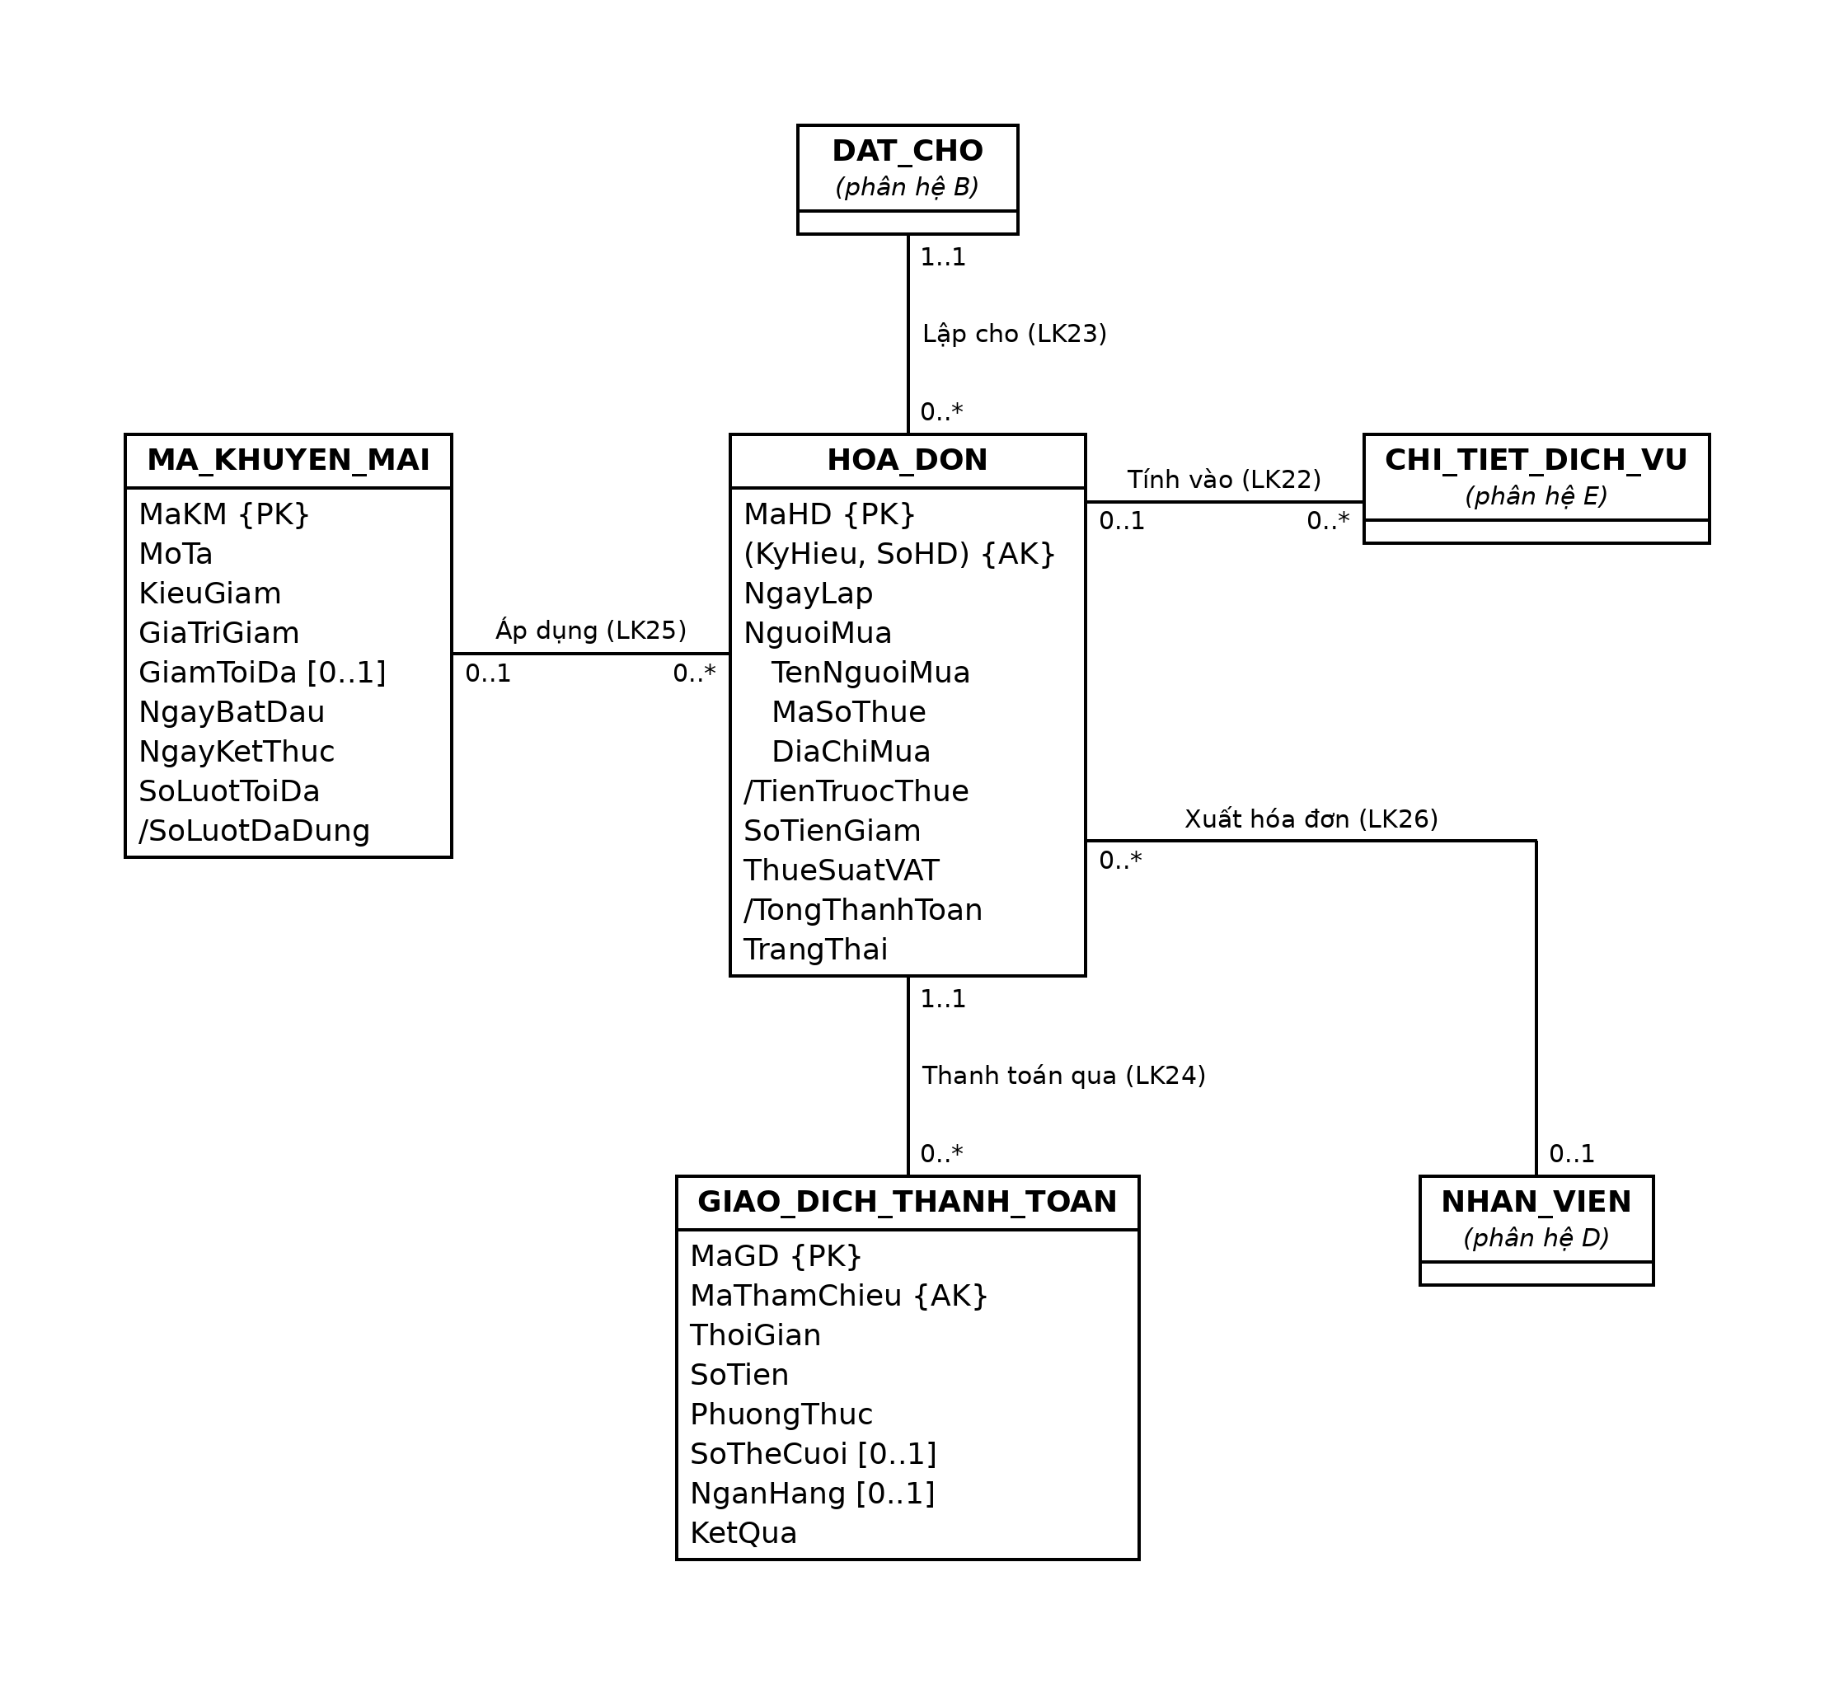
ERD phân hệ F

Slide 29
Bảng liên kết và multiplicity
Mã
Tên liên kết
Thực thể A
Thực thể B
Mỗi A có bao nhiêu B
Mỗi B có bao nhiêu A
Thuộc tính liên kết
QT
LK23 (*)
Lập cho
DAT_CHO
HOA_DON
0..*
1..1
QT30
LK24
Thanh toán qua
HOA_DON
GIAO_DICH_THANH_TOAN
0..*
1..1
QT31
LK25
Áp dụng
MA_KHUYEN_MAI
HOA_DON
0..*
0..1
QT32
LK26 (*)
Xuất hóa đơn
NHAN_VIEN
HOA_DON
0..*
0..1
QT33
(*) liên kết nối sang phân hệ khác. Cột "Mỗi A có bao nhiêu B" ghi ở đầu B trên sơ đồ.

Slide 30
Lược đồ quan hệ (DBDL)
MA_KHUYEN_MAI (MaKM, MoTa, KieuGiam, GiaTriGiam, GiamToiDa, NgayBatDau, NgayKetThuc, SoLuotToiDa) [TH1]
Primary Key MaKM
HOA_DON (MaHD, KyHieu, SoHD, NgayLap, TenNguoiMua, MaSoThue, DiaChiMua, SoTienGiam, ThueSuatVAT, TrangThai, MaDatCho, MaKM, MaNV) [TH1 + TH3]
Primary Key MaHD
Alternate Key (KyHieu, SoHD)
Foreign Key MaDatCho references DAT_CHO(MaDatCho) NOT NULL
Foreign Key MaKM references MA_KHUYEN_MAI(MaKM) NULL
Foreign Key MaNV references NHAN_VIEN(MaNV) NULL
GIAO_DICH_THANH_TOAN (MaGD, MaThamChieu, ThoiGian, SoTien, PhuongThuc, SoTheCuoi, NganHang, KetQua, MaHD) [TH1 + TH3]
Primary Key MaGD
Alternate Key MaThamChieu
Foreign Key MaHD references HOA_DON(MaHD) NOT NULL
Khóa chính gạch chân, khóa ngoại in nghiêng. NOT NULL / NULL theo bội số ở đầu bảng cha (1..1 bắt buộc, 0..1 được trống).

Slide 31
Lược đồ quan hệ toàn hệ thống (1/2)
A. Chuyến bay và lịch trình (Trần Tuấn Thành)
SAN_BAY(MaSanBay, MaICAO, TenSanBay, ThanhPho, QuocGia, MuiGio, LoaiSanBay)
DUONG_BAY(MaSanBayDi, MaSanBayDen, KhoangCach, ThoiGianBayChuan)
MAY_BAY(SoDangKy, LoaiMayBay, HangSanXuat, NamSanXuat, SoGheThuongGia, SoGhePhoThong, TinhTrang)
CHUYEN_BAY(MaChuyenBay, SoHieuCB, NgayBay, GioCatCanhDK, GioHaCanhDK, GioCatCanhTT, TrangThai, SoDangKy, MaSanBayDi, MaSanBayDen)
B. Đặt chỗ và vé máy bay (Vũ Tuyết Phương Vy)
DAT_CHO(MaDatCho, NgayGioDat, KenhDat, HanThanhToan, TrangThai, MaKH)
GHE_NGOI(SoDangKy, SoGhe, HangGhe, ViTriGhe, LaGheLoiThoat)
VE_MAY_BAY(SoVe, HoTenHK, NgaySinhHK, SoGiayToHK, LoaiHanhKhach, HangVe, GiaVe, ThueVaPhi, NgayXuatVe, TrangThaiVe, MaDatCho, MaChuyenBay, SoDangKy, SoGhe)
C. Khách hàng và hội viên (Trần Quốc Hồng Danh)
KHACH_HANG(MaKH, SoGiayTo, Email, Ho, TenDem, Ten, NgaySinh, GioiTinh, QuocTich)
SDT_KHACH_HANG(MaKH, SoDienThoai)
THE_HOI_VIEN(SoThe, NgayCap, HangThe, DiemXetHang, NgayHetHanHang, TrangThai, MaKH)
LICH_SU_TICH_DIEM(SoThe, STT, ThoiGian, LoaiGiaoDich, SoDiem, NoiDung, SoVe)

Slide 32
Lược đồ quan hệ toàn hệ thống (2/2)
D. Nhân sự và phi hành đoàn (Lê Nguyễn Trung Kiên)
PHONG_BAN(MaPB, TenPB, DiaDiem, SoDienThoai, MaTruongPhong)
NHAN_VIEN(MaNV, SoCCCD, Ho, TenDem, Ten, NgaySinh, GioiTinh, NgayVaoLam, LuongCoBan, MaPB, MaNguoiQuanLy)
SDT_NHAN_VIEN(MaNV, SoDienThoai)
PHI_CONG(MaNV, SoGioBay, CapBac)
TIEP_VIEN(MaNV, ChucDanh)
NGOAI_NGU_TV(MaNV, NgoaiNgu)
GIAY_PHEP_BAY(MaNV, SoGiayPhep, LoaiMayBay, NgayCap, NgayHetHan)
PHAN_CONG_LAI(MaNV, MaChuyenBay, VaiTro, GioBayThucTe)
PHAN_CONG_PV(MaNV, MaChuyenBay, VaiTro, KhoangPhucVu)
E. Hành lý và dịch vụ bổ sung (Hoàng Thái Phong (NT))
HANH_LY(MaHanhLy, TrongLuong, Dai, Rong, Cao, LoaiHanhLy, TrangThai, PhiQuaCuoc, SoVe)
DICH_VU_BO_SUNG(MaDV, TenDV, LoaiDV, DonGia, DonViTinh, MoTa)
CHI_TIET_DICH_VU(MaCTDV, SoLuong, DonGiaApDung, NgayDangKy, TrangThai, SoVe, MaDV, MaHD)
F. Thanh toán và hóa đơn (Nguyễn Vũ Trọng Nhân)
MA_KHUYEN_MAI(MaKM, MoTa, KieuGiam, GiaTriGiam, GiamToiDa, NgayBatDau, NgayKetThuc, SoLuotToiDa)
HOA_DON(MaHD, KyHieu, SoHD, NgayLap, TenNguoiMua, MaSoThue, DiaChiMua, SoTienGiam, ThueSuatVAT, TrangThai, MaDatCho, MaKM, MaNV)
GIAO_DICH_THANH_TOAN(MaGD, MaThamChieu, ThoiGian, SoTien, PhuongThuc, SoTheCuoi, NganHang, KetQua, MaHD)

